Slide 1
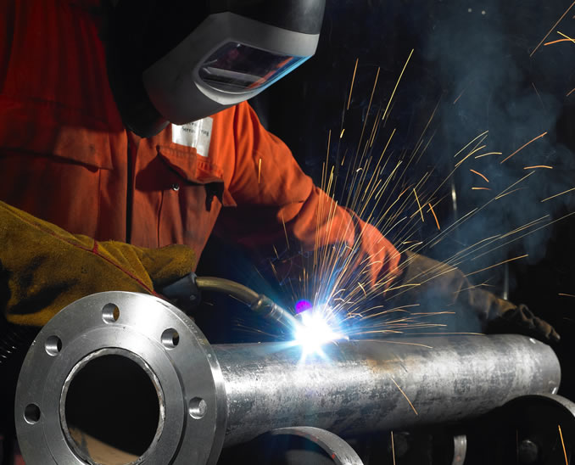
Приложение 4.4.3 Частично механизированная сварка плавлением в защитном газе

Slide 2
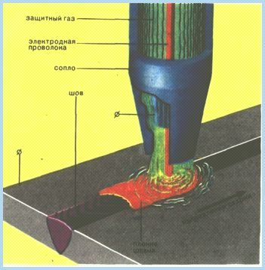
Техническая реализация частично механизированной сварки плавлением в защитных газах

Slide 4
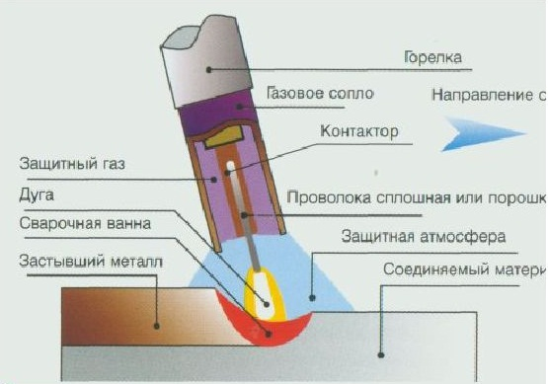

Slide 5
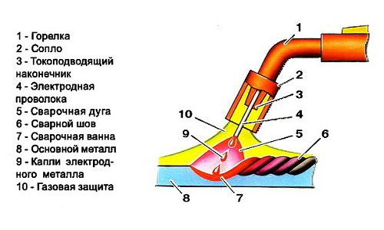

Slide 6
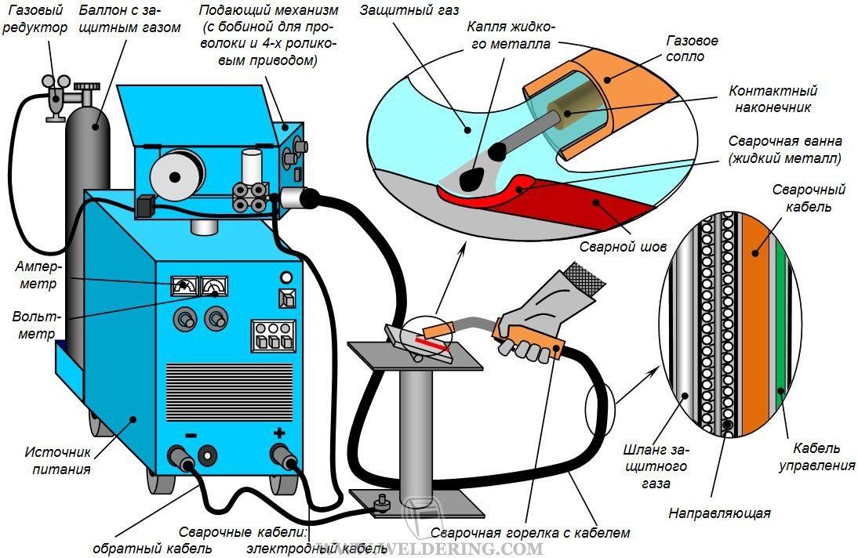
Содержание сварочного поста

Slide 7
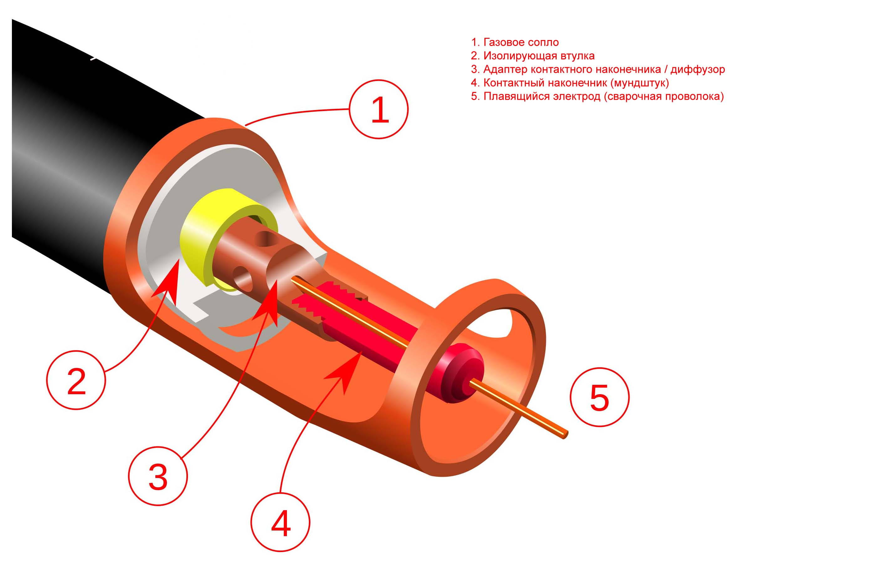
Конструкция сварочной горелки

Slide 8
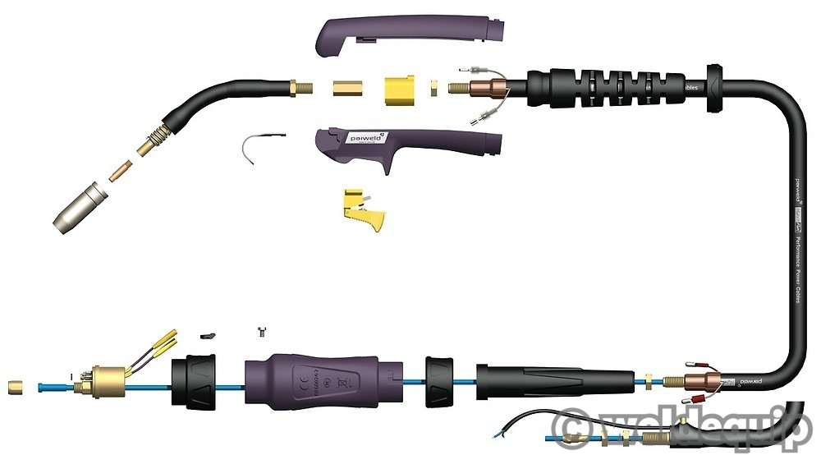

Slide 9
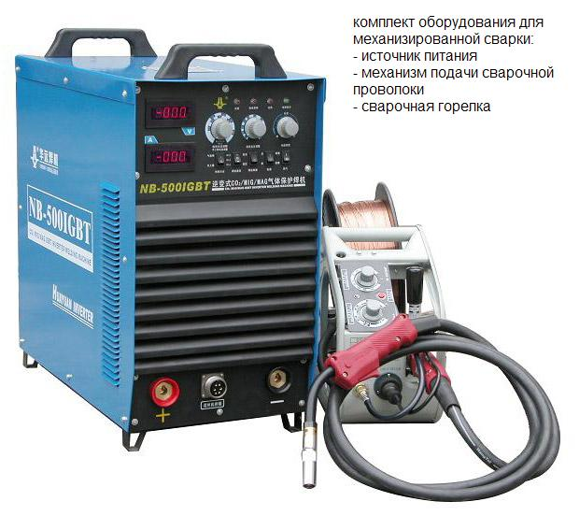
Комплект оборудования для частично механизированной сварки плавлением в защитных газах

Slide 10
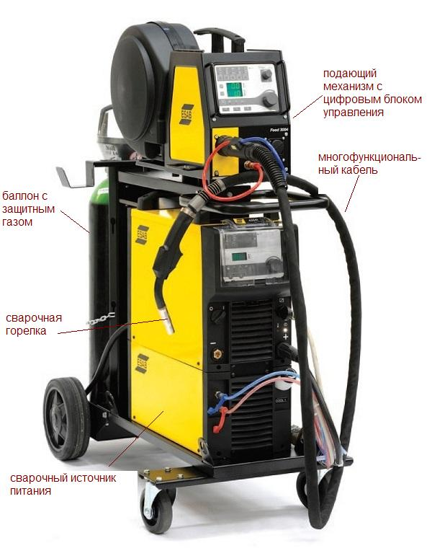

Slide 11
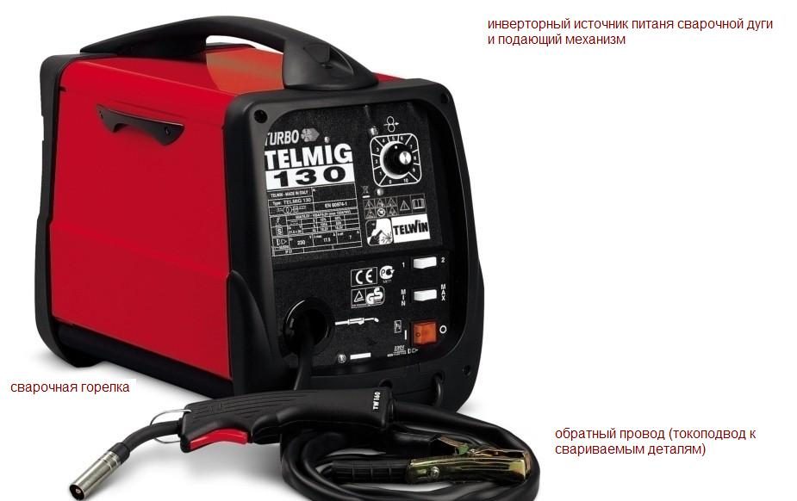

Slide 12
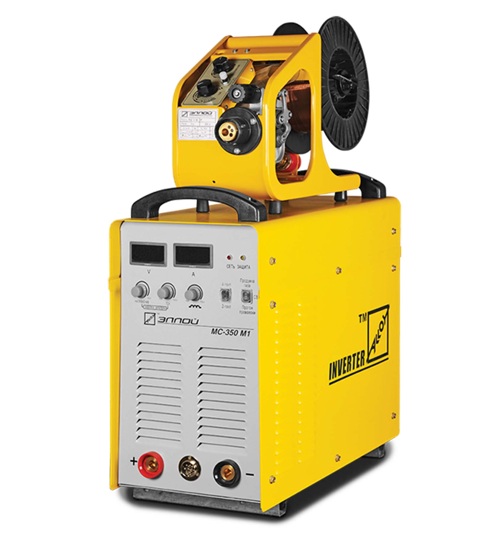

Slide 13
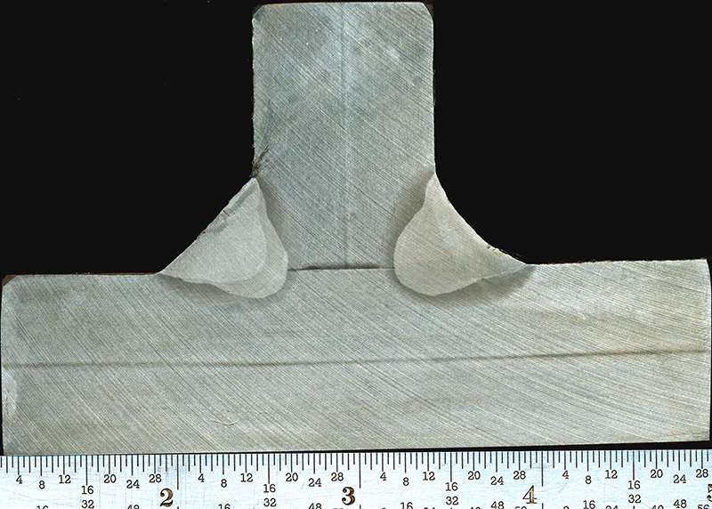
Макрошлиф таврового сварного соединени

Slide 14
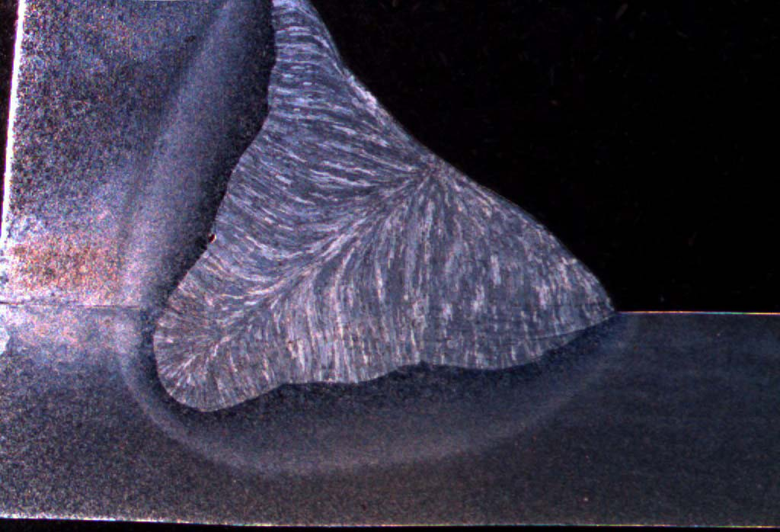
Микрошлиф таврового сварного соединения

Slide 15
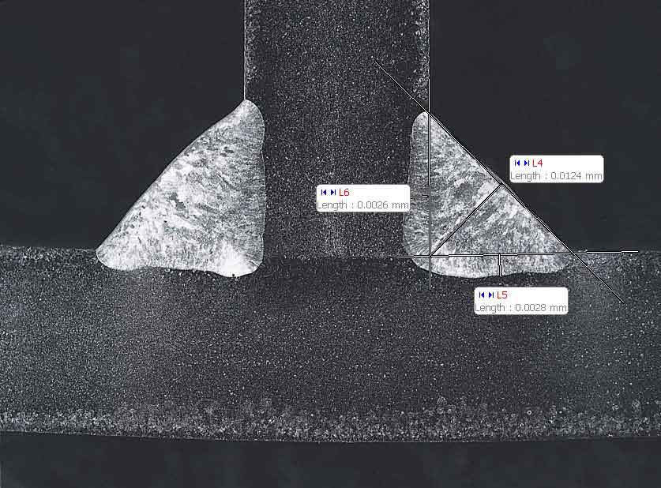

Slide 16
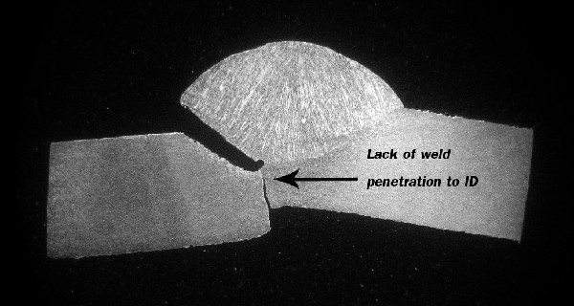
Шлиф разрушенного стыкового сварного соединения

Slide 17
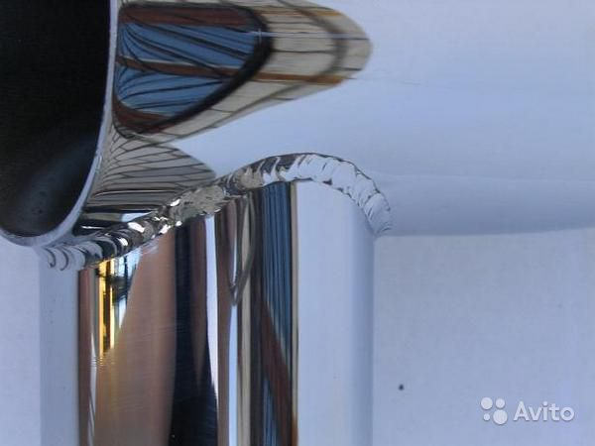
Угловое сварное соединение труб (полированное)

Slide 18
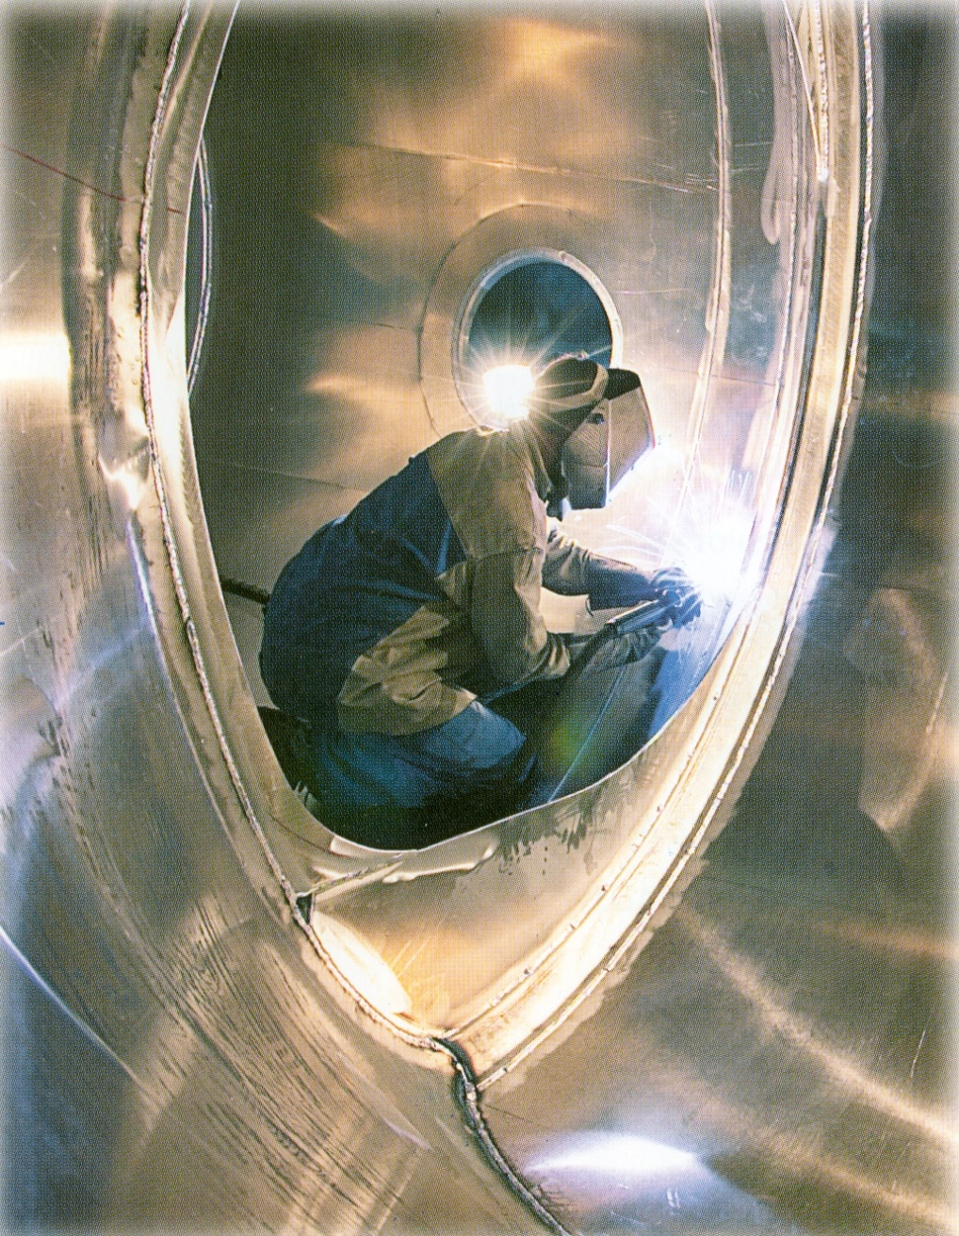
Сварка сосуда, работающего под давлением, изнутри

Slide 19
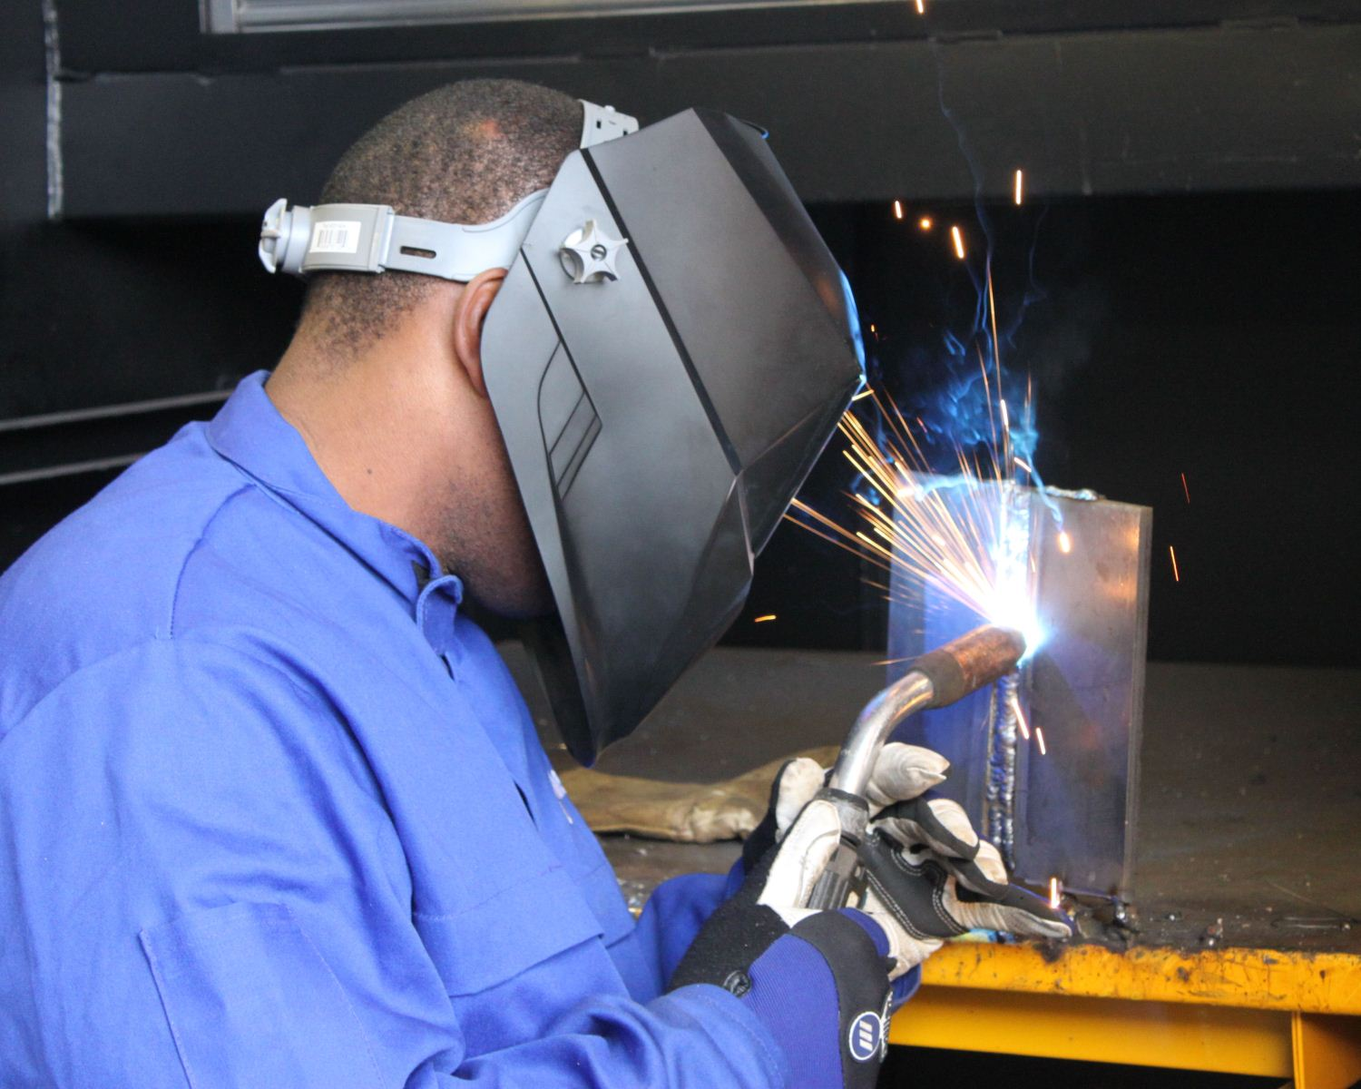
Частично механизированная сварка плавлением в защитных газах: рабочие моменты

Slide 20
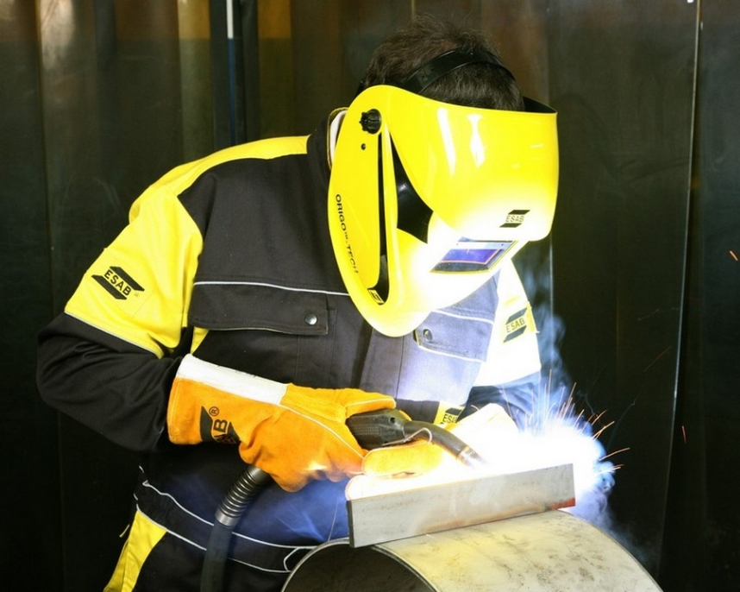

Slide 21
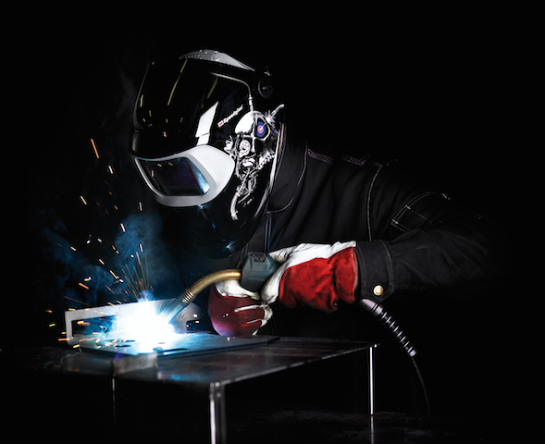

Slide 22
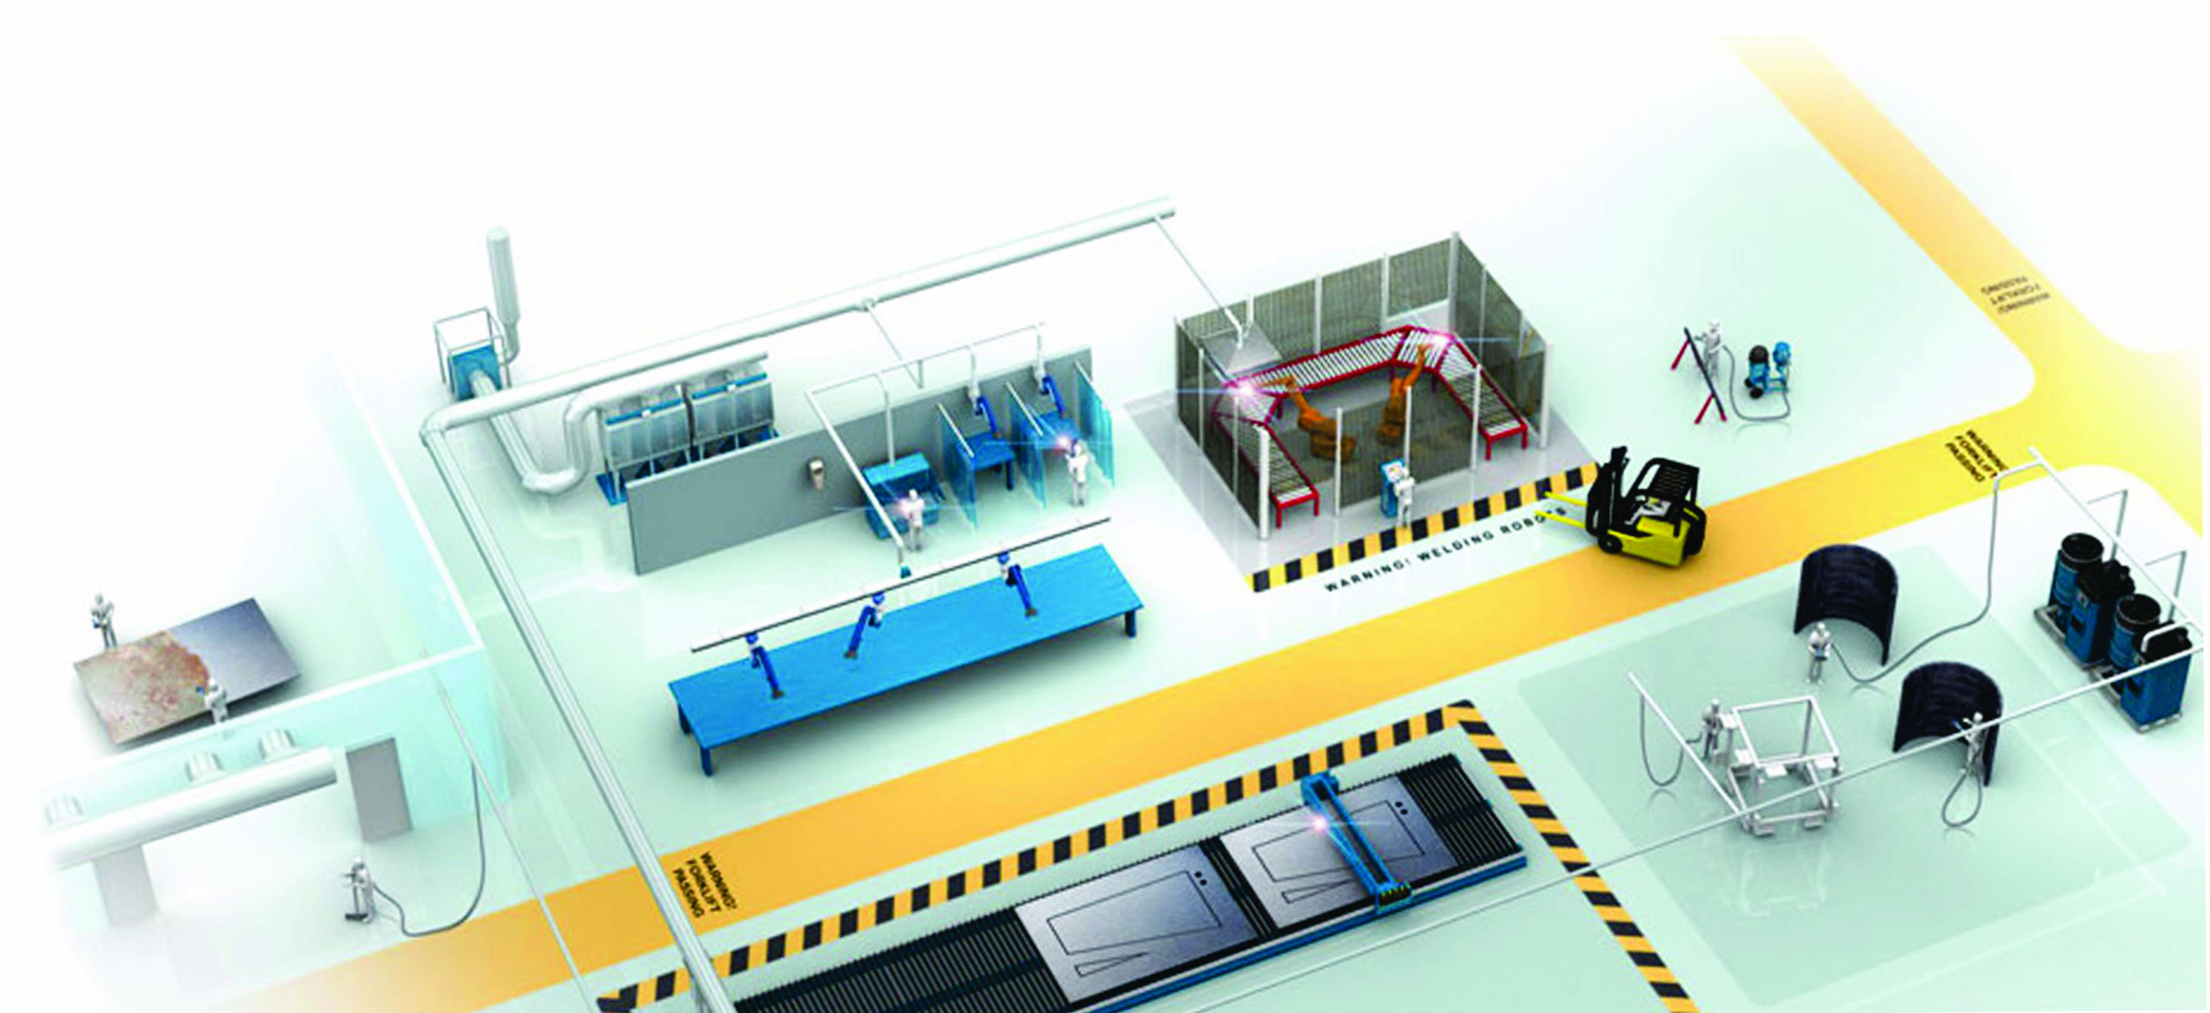
План сварочного цеха

